Slide 1
人工智能基础研究
代表性工作报告
周志明
2026 年 10 月

Slide 2
六项代表性工作
方向 | 工作
生成模型 | LGANs
优化算法 | AdaShift
泛化 | XSAM
神经网络架构 | ResFlow
表示学习 | CRED
计算机图形学 | Sparse SVBRDF

Slide 3
生成模型：LGANs
第一项工作
最具代表性工作
ICML 2019，唯一一作、共同通讯

Slide 4


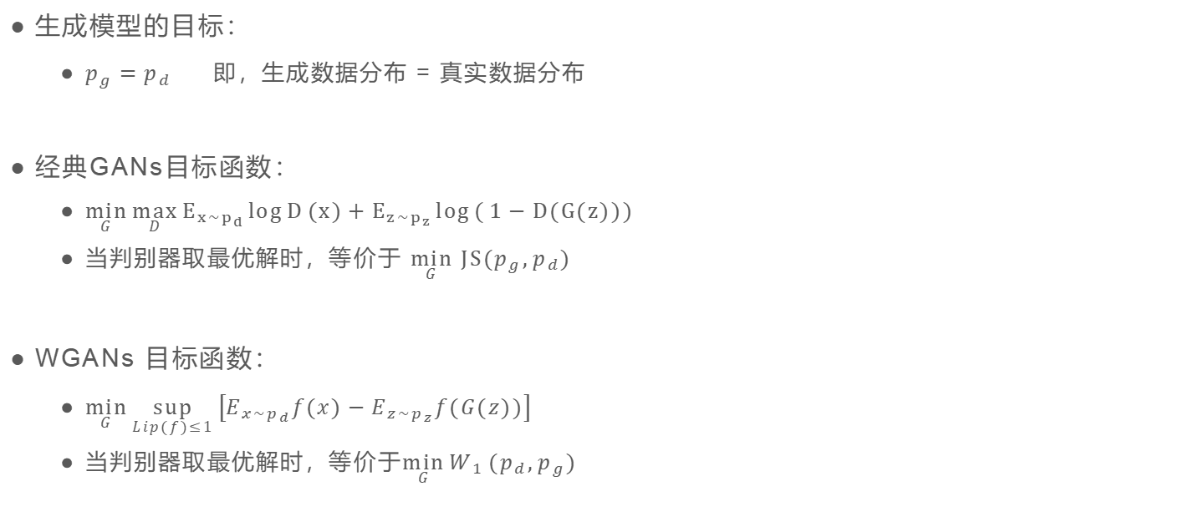








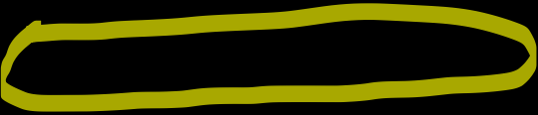
生成对抗网络
生成模型的目标：
  $p_{g}=p_{d}$ 即，生成数据分布 = 真实数据分布
经典GANs目标函数：
  $\min_{G}{\max_{D}{E_{x∼p_{d}}\log{D}(x)+E_{z∼p_{z}}\log{(}1−D(G(z)))}}$
  当判别器取最优解时，等价于 $\min_{G} JS(p_{g},p_{d})$
WGANs 目标函数：
  $\min_{G}{\sup_{Lip(f)≤1}\left[E_{x∼p_{d}}f(x)−E_{z∼p_{z}}f(G(z))\right]}$
  当判别器取最优解时，等价于$\min_{G}{W_{1}}(p_{d},p_{g})$

Slide 5
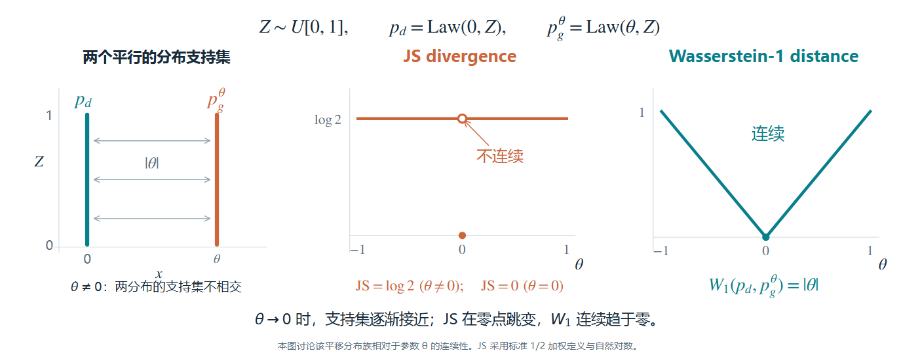
训练不稳定问题 => 距离度量
GANs训练不稳定：
  容易训崩
  容易出现模式崩塌，即，生成分布仅覆盖真实数据的一部分
WGANs (该领域最重要的论文之一）
  指出问题出在距离度量函数上：
    JS divergence是不连续的
    W1 distance的距离度量是连续的

Slide 6








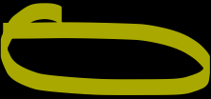


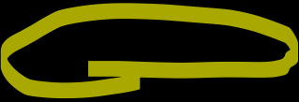







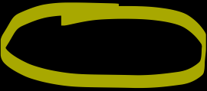

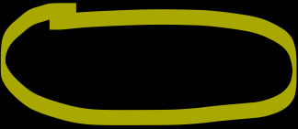









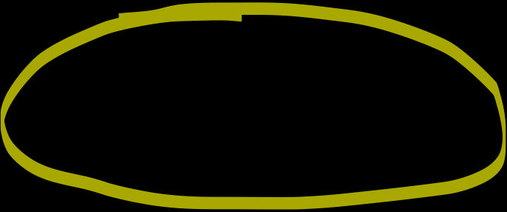



训练不稳定能否简单归因于距离度量的不连续性？
揭示GANs的训练不稳定问题有更底层的机制：
  根源其实不在于距离度量函数的连续性，而在于判别器给生成器的梯度是否能有效传递信息
  指出，即使采用连续性良好的 W1 distance，如果在等价的目标函数中放松 Lipschitz 约束，理论上依然可能得到缺乏有效信息的梯度。
  进一步指出，Wasserstein distance的核心是其中的Lipschitz约束，而Lipschitz约束是一个一般性的能使判别器给生成器传递可靠信息的约束。
  提出，以 Lipschitz 约束为核心的一般性框架 LGANs。证明LGANs在最优判别函数下，其梯度是一直有信息的且直接从当前生成样本指向一个真实样本。

Slide 7




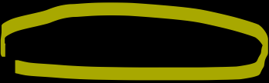








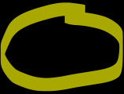









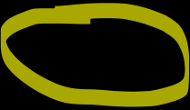


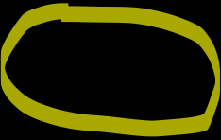












更多内容
指出，如果GANs的判别器上不加无任何约束，则不论其目标函数怎么写，其最优判别函数必然会出现缺乏有效信息的情况。
解释，模式崩塌现象是如何出现的。
提出，MaxGP，一个更好的Lipschitz约束实现方法。经典方法Gradient Penalty其实是有问题，这是WGANs为什么也不那么稳定的原因之一。

Slide 8
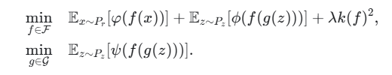



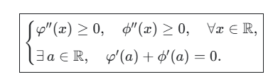


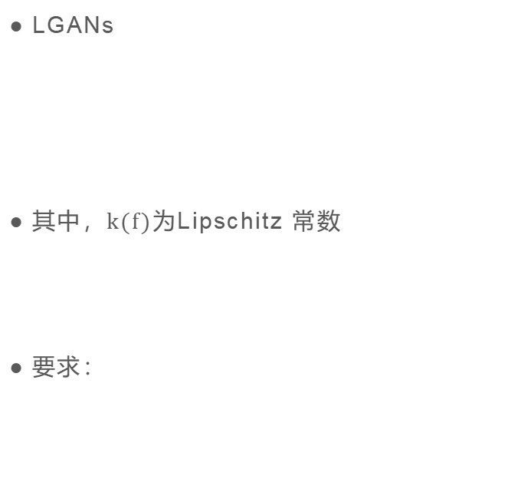

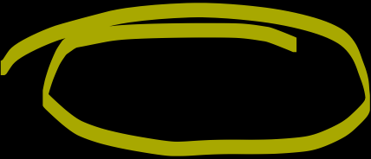




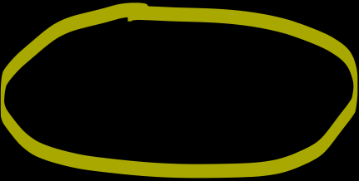



提出的方法
LGANs
其中，$k(f)$为Lipschitz 常数
要求：
GP
MaxGP

Slide 9
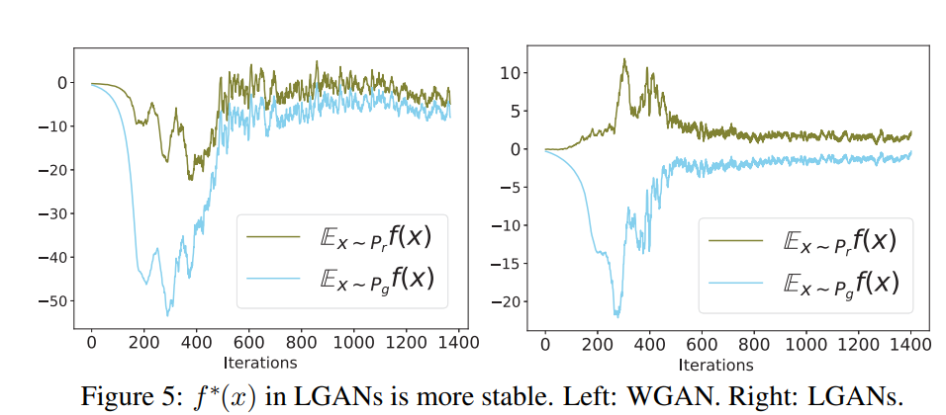
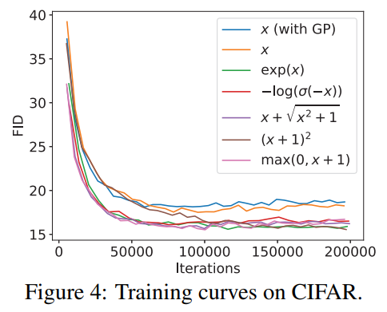


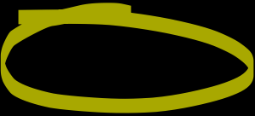




实验结果
训练更稳定
生成质量更高

Slide 10
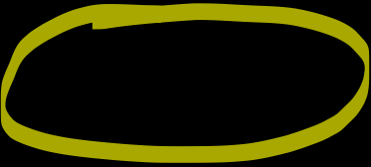
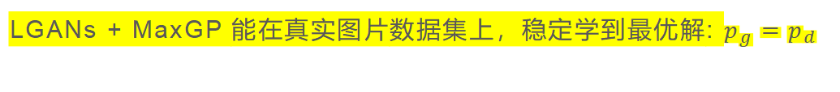

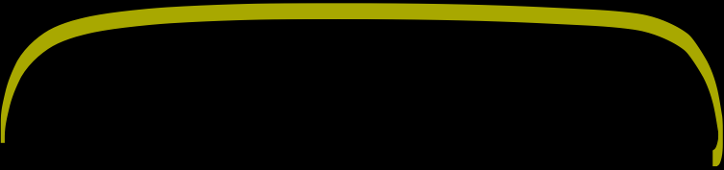



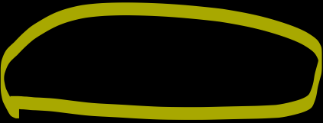


GANs真的不稳定吗？
LGANs + MaxGP 能在真实图片数据集上，稳定学到最优解: $p_{g}=p_{d}$
前提：网络结构合理且足够大、训练足够久

Slide 11

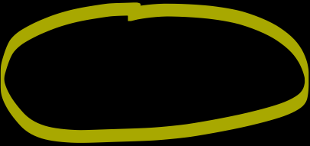
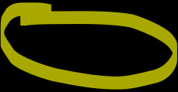
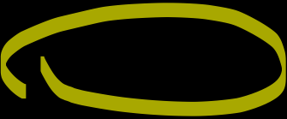
优化算法：AdaShift
第二项工作
另一个同期工作
ICLR 2019，共同一作

Slide 12
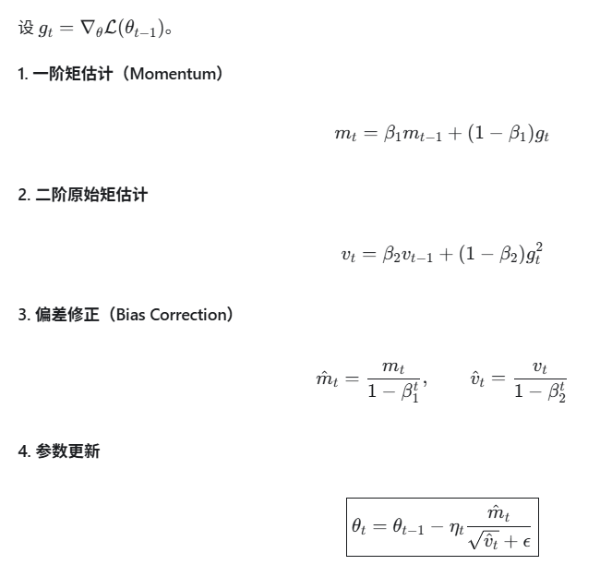
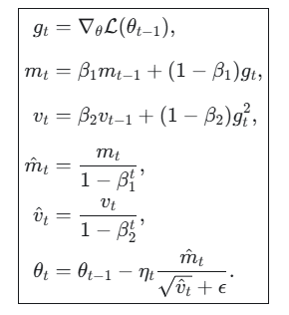



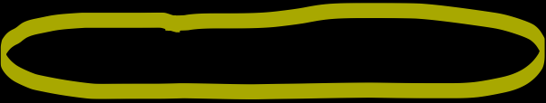





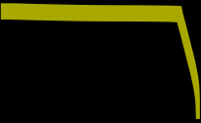






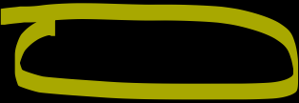

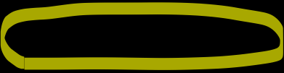
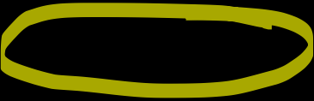

Adam (目前依旧还是主流优化器之一，另一个是Muon)
核心是：通过二阶矩估计 v 来做梯度归一化
使优化器对梯度的实际scale不敏感

Slide 13
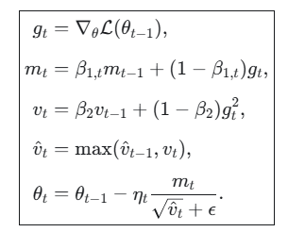
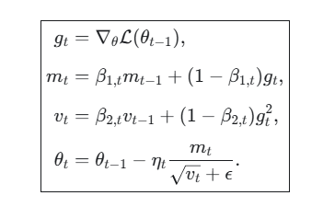


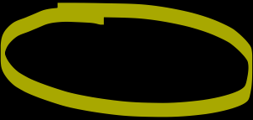







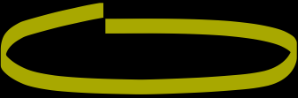







Adam的不收敛问题
AMSGrad (ICLR 2018, best paper)
  Adam可能导致训练不收敛
  从数学证明角度，收敛性证明假设了有效学习率单调变化，而实际上有效学习率可能出现非单调变化
提出的解决方案：
治标不治本
对v取最大值，强制单调 要求beta2后期趋于1，是v在训练后期趋于一个常数

Slide 14

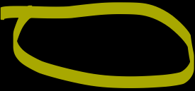
















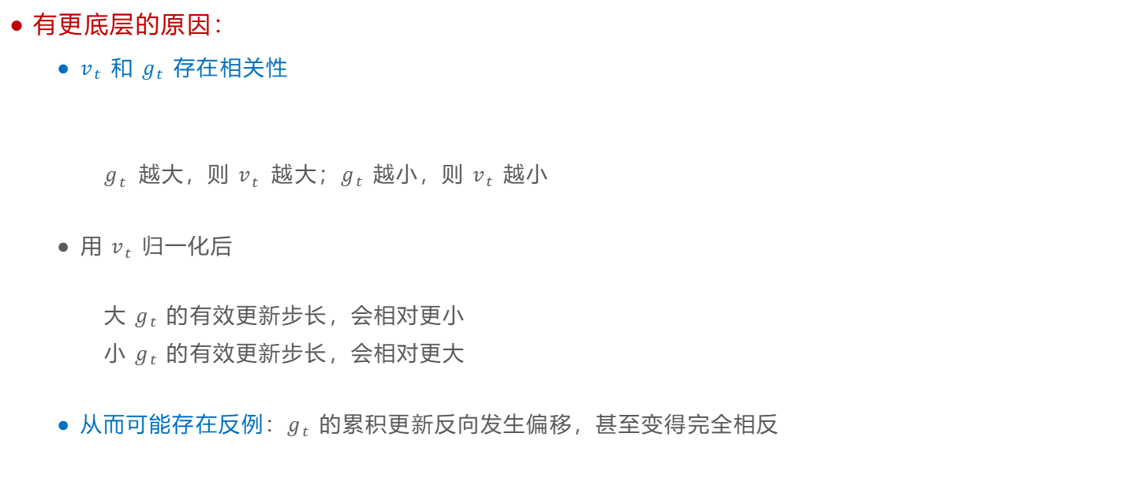








不收敛能否简单归因于有效学习率可能出现非单调变化？
有更底层的原因：
  $v_{t}$ 和 $g_{t}$ 存在相关性
    $g_{t}$ 越大，则 $v_{t}$ 越大；$g_{t}$ 越小，则 $v_{t}$ 越小
  用 $v_{t}$ 归一化后
    大 $g_{t}$ 的有效更新步长，会相对更小
    小 $g_{t}$ 的有效更新步长，会相对更大
  从而可能存在反例：$g_{t}$ 的累积更新反向发生偏移，甚至变得完全相反

Slide 15

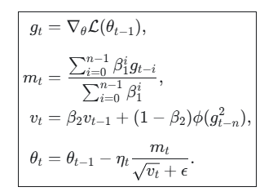
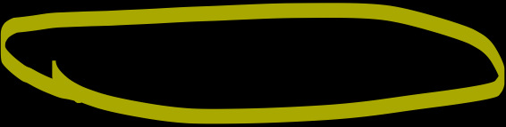
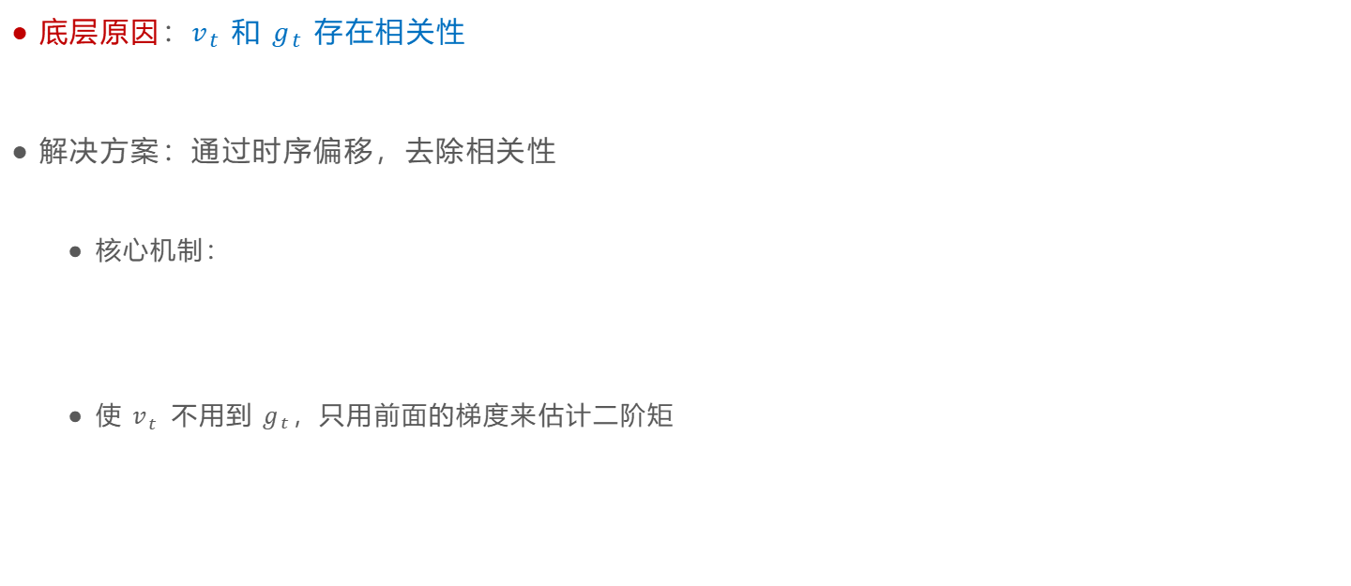

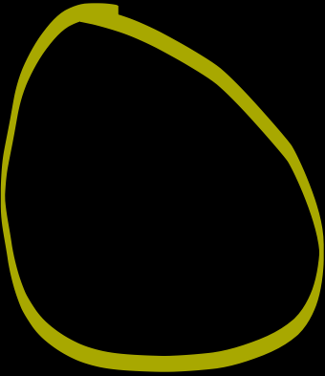

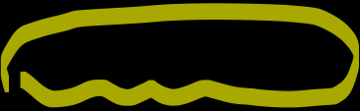

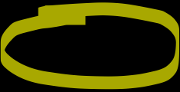


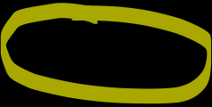

提出的方法
底层原因：$v_{t}$ 和 $g_{t}$ 存在相关性
解决方案：通过时序偏移，去除相关性
  核心机制：
  使 $v_{t}$ 不用到 $g_{t}$，只用前面的梯度来估计二阶矩
完整算法

Slide 16
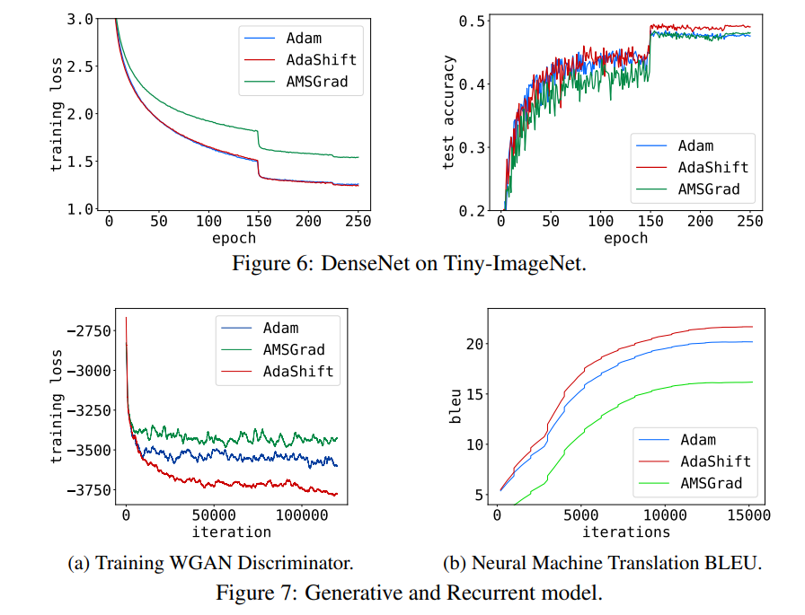
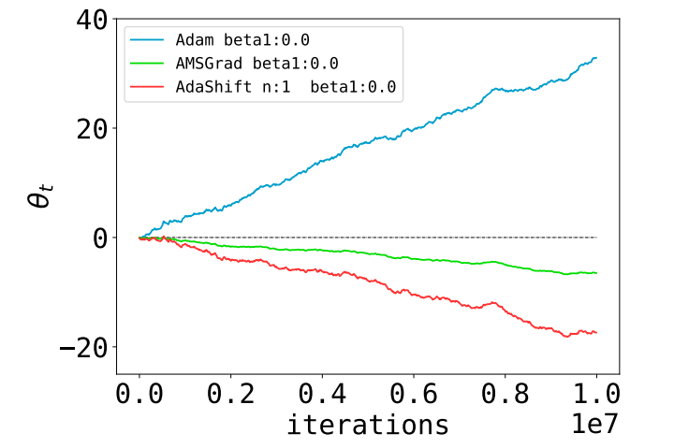


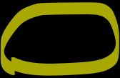




实验结果
AdaShift 比 AMSGrad 收敛更快
AdaShift 比 AMSGrad 收敛更好

Slide 17























































Adam不收敛真的是个问题吗？
是也不是。对绝大多数真实场景训练几乎没有影响。
但其步长稳定性和归一化的优点是一直存在的（Muon的核心优点也是类似的）
Muon也有类似问题（每个梯度的累积更新步长不一致），但也许也不重要

Slide 18


泛化：XSAM
第三项工作
ICLR 2026，通讯作者（指导学生完成）

Slide 19


















































SAM (经典的基于优化的泛化增强方法)
原始目标：
通过最小化参数邻域内的最大损失
从而寻找具有更平坦损失景观
近似实现：
  沿梯度方向施加扰动，近似最大值点
  再用扰动点的梯度更新参数

Slide 20























为什么可以用扰动点的梯度更新当前参数？
核心问题：梯度的求解位置和作用位置，存在偏移
现有的工作机制解释：
  近似丢掉了最大值点关于当前参数的梯度
  近似等价于在原始损失上增加梯度范数惩罚
  这么做能抑制 Hessian 最大特征值
  ....

Slide 21
































更直观的工作机制解释
扰动点的梯度，相对于当前参数点的梯度
能更好地近似局部最大值点所在方向
扰动半径内，扰动点方向的损失值会相对更大

Slide 22











































































更直接的做法：XSAM
既然，SAM的工作原理是：
  近似了邻域内最大值所在方向
本质上，要最小化参数邻域内的最大损失
  最直接的做法就是，
  近似邻域内最大值所在方向，然后反向远离
准确找邻域内最大值，代价不可承受：
  在最大值点最有可能出现的二维平面的指定半径找
  二维平面 + 指定半径：代价可以降到可以忽略

Slide 23








实验结果
泛化性能更好

Slide 24
















































更多内容
多步SAM为什么性能趋于退化：
  多步扰动后，扰动点的梯度不一定能比当前参数点更好近似局部最大值点方向
XSAM，无论单步扰动还是多步扰动，都是锁定：最大值点最有可能出现的二维平面
  多步扰动能更好锁定
  故，XSAM多步扰动性能不会下降
当前已知的最大值所在的平面

Slide 25



神经网络架构：ResFlow
第四项工作
KDD 2024，通讯作者（和虾皮的搜推团队合作完成）

Slide 26

























搜索与推荐
要求具有实时性：如1s内返回，搜索排序或推荐列表
要求具有准确性：搜索内容、推荐内容要符合用户需求
提升准确性的方法之一：多任务学习
点击概率预估
喜欢概率预估
转发概率预估
评论概率预估
  点击率预估
  加购物车概率预估
  购买率预估
购物场景
数字内容场景（短视频）

Slide 27




现有多任务学习方法
方法一：共享底层网络
性能一般，准确率提升有限

Slide 28








现有多任务学习方法
方法二：专用信息迁移网络
代价高，实时性不满足

Slide 29









现有多任务学习方法
方法三：仅迁移最后的概率输出
信息传递不足

Slide 30
















ResFlow（残差流动）
通过残差连接迁移各层输出
后续任务只需要学习上一个任务的残差
广泛实践证明：残差容易学，泛化性能更好
只有一个加法：代价极低，满足实时性要求

Slide 31



实验结果
预测准确率比现有各类方法都更高

Slide 32










场景拓展
操作具有顺序依赖
（按顺序排列）
操作不具有顺序依赖
（按数据稀疏性排列）

Slide 33













任务拓展
概率预测：如点击率预测
回归任务：如评分预测
把回归问题看作一个多任务问题：
  任务1：评分大于等于1的可能性
  任务2：评分大于等于2的可能性
  任务3：评分大于等于3的可能性
  任务4：评分大于等于4的可能性
  任务5：评分大于等于5的可能性

Slide 34









在线部署
相较于之前部署的方法

Slide 35




表示学习：CRED
第五项工作
投稿中，指导学生完成
其他表示学习相关工作：WWW 2023, TORS 2025

Slide 36













基于数据增强的自监督表示学习
不变性：
  增强后的数据的表示 和 原数据的表示 尽可能保持一致
  能完成聚类
等变性：
  相同数据增强，无论作用在什么数据上，在表示空间中带来相同的变化
  能使表示空间结构化

Slide 37

















结构化的更进一步目标：解耦的表示
解耦表示：不同的变化在不同的表示空间中体现，彼此不干扰
现有方法，其实连等变性都学不好
CRED的目标：基于等变性的解耦表示
  大体思路：等变性不受干扰地被约束在彼此独立的表示空间中 => 解耦

Slide 38






















“不受干扰地”
现有方法同时优化不变性和等变性 => 彼此干扰
解决方案：两阶段方法
  第一阶段，优化不变性（从而形成聚类，簇状结构）
  第二阶段，各簇内学习等变性（不再需要不变性）

Slide 39












簇依赖的旋转等变
旋转等变（球面表示空间，合理的变换几乎都是旋转）：
簇依赖：

Slide 40







“在彼此独立的表示空间中”
SO(2)子空间：
把旋转分解并限定在若干个彼此垂直的二维子空间

Slide 41









实验结果
合成数据集上，达到近似完美解耦

Slide 42








实验结果
真实数据集上，等变和解耦指标显著提升

Slide 43









理论结果
给定条件下（对于彼此垂直的数据增强），可以实现完美解耦
一些条件下，彼此耦合的数据增强，也可以实现完美解耦
不仅可以解耦，还可以实现表示和潜在因子之间的单调映射

Slide 44













空中楼阁
其实整个基于数据增强的自监督表示学习领域都是空中楼阁
地基有问题：现有数据增强无法很好满足理论需求，哪怕是不变性，实际上都很难学好

Slide 45


计算机图形学：Sparse SVBRDF
第六项工作
早期在其他领域的研究
TOG 2016，第一作者

Slide 46

















SVBRDF
表面材质建模
  即，通过光线数据和物体在光下的照片数据，求解材质的光照反射属性
光射属性，本质上是高维的、复杂的
  可以用类似频域分解的方式近似拟合
  但可用频谱非常广
  直接拟合需要拍大量照片

Slide 47















基于稀疏性假设，降低所需照片数量
前人方法：约束核范数
  核范数：矩阵所有奇异值之和
  只是一个近似的稀疏性惩罚
  依旧需要大量照片

Slide 48












直接的、极致的稀疏性惩罚
核心思路：
  基材可以是频谱的任意组合（以保证建模的准确性） -- 对应于矩阵的秩
  全局建模用到的基材的数量尽可能少 -- 低秩
  每个点也用尽可能少的基材去拟合 -- 每个点用到尽可能少的秩

Slide 49

























实验结果
照片需求量从几千降到几十甚至一

Slide 50









个人履历
2010-2014
  本科，上海交通大学，ACM班
2014-2020
  博士，上海交通大学，计算机科学与技术 (导师：俞勇教授)
2020-2026
  助理教授，上海财经大学，信息管理与工程学院（2020-2024）/ 计算机与人工智能学院（2024-2026）

Slide 51







感谢聆听！

